Slide 1
5 актуальных вызовов в управлении отходами в Казахстане
Юлия душкина
Казахстанская ассоциация по управлению отходами «KazWaste»
10 июня 2022, V Uralsk Green Forum

Slide 2
Казахстанская ассоциация по управлению отходами «KazWaste»
9 лет работы в секторе управления отходами
50 предприятий по сбору, переработке, захоронению разных видов отходов со всех регионов Казахстана
5 аккредитаций в госорганах и НПП «Атамекен»
Статус саморегулируемой организации (2017)
Создатель первой биржи отходов и вторичных ресурсов в Казахстане https://waste-ex.kz/ (2019)
Организатор крупнейшего ежегодного Форума «Green Energy & Waste Recycling» Forum https://gewr.kz/ (2015)

Slide 3
Предотвращение образования отходов
1

Slide 4
Предотвращение отходов в ЦУР
Задача 12.3 К 2030 году сократить вдвое … количество пищевых отходов … и уменьшить потери продовольствия …
Индикатор 12.3.1 а) Индекс потери продовольствия и (b) Индекс пищевых отходов
Задача 12.4 К 2020 году добиться экологически рационального использования химических веществ и всех отходов на протяжении всего их жизненного цикла в ….
Индикатор 12.4.2 a) Образование опасных отходов на душу населения и b) доля обрабатываемых опасных отходов в разбивке по видам обработки

Slide 5
Предотвращение образования пластика
30 мая – 1 июня 2022 года в Дакаре, Синегал, состоялось заседание Рабочей группы открытого состава по подготовке к межправительственным переговорам по загрязнению пластиком
Проблемные тезисы:
Пластик вызывает загрязнение на протяжении всего жизненного цикла, от добычи сырья до производства, использования и утилизации отходов.
Проблема заключается в том, что мы производим слишком много пластика, тем самым способствуя образованию отходов.
Сокращение производства пластмасс - вот решение проблемы.
Планируется полностью завершить переговоры по глобальному соглашению по пластику до конца 2024 года.

Slide 6
Развитие циркулярной экономики
2

Slide 7
План действий ЕС по развитию экономики замкнутого цикла
Проектирование устойчивых продуктов (продвижение долговечности продукции, цифровизация информации и др)
Стандартизация и повторное использование тары
100% использование вторичного сырья при производстве продукции (полиэтилен, полиэстер, бумага и пр.)
Циркулярность в производственных процессах

Slide 8
Доля переработки и утилизации отходов в Казахстане
Источник: https://stat.gov.kz/

Slide 9
Снижение химического загрязнения отходами
3

Slide 10
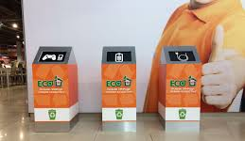
Усиление контроля за обращением с электронными отходами
Объем образования электронных отходов в Казахстане – 7,3 кг/чел
Уровень сбора электронных отходов – 8,8%

Slide 11
Ужесточение регулирования пестицидов
1 154 пестицида зарегистрировано в РК
35% из них содержат активные вещества из списка PAN (Сеть действий против пестицидов)
25 активных веществ, которые запрещены в других странах, используются в РК
Устаревшие и непригодные к использованию пестициды в сельском хозяйстве являются источником химического загрязнения
Общий объем внесенных пестицидов в РК, тонны

Slide 12
Сокращение углеродного следа в секторе отходов
4

Slide 13
Сектор управления отходами и парниковые газы
Текущая ситуация:
6% от общего объема выбросов ПГ:
2/3 от ТБО
1/3 от сточных вод
2% от медицинских отходов
Основные меры по декарбонизации в проекте Стратегии достижения углеродной нейтральности:
ускоренное внедрение полного охвата сбором и сортировкой ТБО с дальнейшим достижением полного охвата населения системой раздельного сбора;
сокращение объемов образования отходов и сточных вод и совершенствование технологий очистки сточных вод, включая производство биогаза;
увеличение доли перерабатываемых и компостируемых отходов для обеспечения экологически чистого управления отходами и внедрения циркулярной экономики.
 | Суммарное (совокупное) снижение выбросов за период
Сектор | 2030 (к 2020 г) | 2040 (к 2030) | 2050 (к 2040) | 2060 (к 2050)
Отходы | 1,3% | 2,5% | 1,4% | 1,2%
*Проект Стратегии достижения углеродной нейтральности

Slide 14
Коллаборация и всеобщая ответственность
5

Slide 15
Ответственность за чистый офис, дом, город, страну – лежит на каждом из нас!
Необходимо объединить усилия всех заинтересованных сторон:
Государство
Производители продукции
Промышленные предприятия
Предприятия по обращению с отходами
НПО, общественность, жители

Slide 16
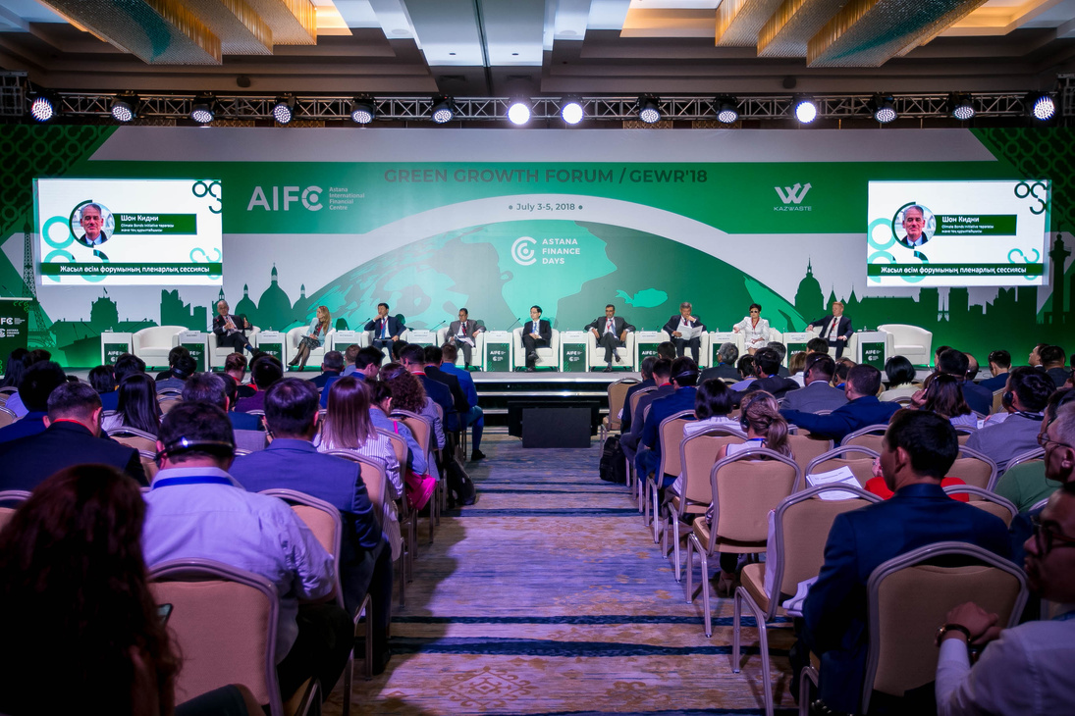
VI ЕВРАЗИЙСКИЙ бизнес-форум
«Green Energy & Waste Recycling Forum'22»
4-5 ИЮЛЯ 2022г.,
г.НУР-СУЛТАН
Ежегодное крупное мероприятие в Центральной Азии для развития «зеленого» бизнеса по обращению с отходами и возобновляемой энергетике
Международная площадка для открытого диалога с государственными органами, международными организациями, промышленными предприятиями, бизнесом и общественностью
15 стран участников
1300 участников
более 12 международных организации
WWW.GEWR.KZ

Slide 17
Сайт
Контакты
www.kaz-waste.kz
Телефон
(727) 255 87 78
+7776 255 84 21
Email Address
infokazwaste@gmail.com
Instagram
kazwaste

